Slide 1
数据结构

Slide 2
有且只有两种
数组
数据结构的存储方式
链表
迭代
有且只有两种
遍历
递归
经常需要配合堆栈
数据结构的操作方式
插入
访问
修改
删除

Slide 3
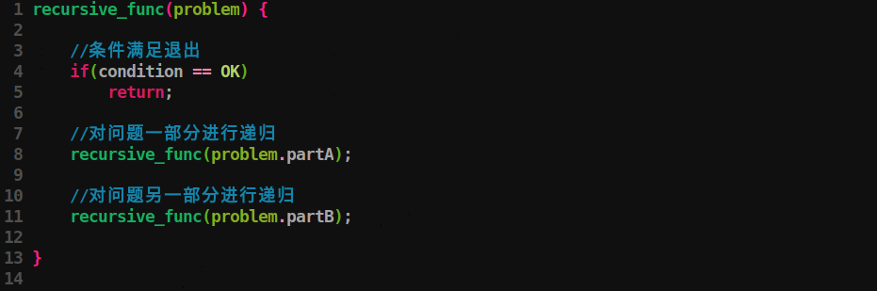
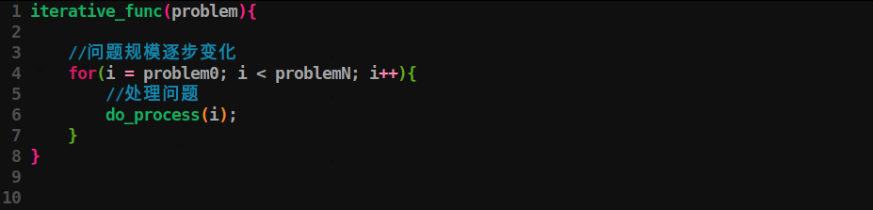
递归模型
迭代模型

Slide 4
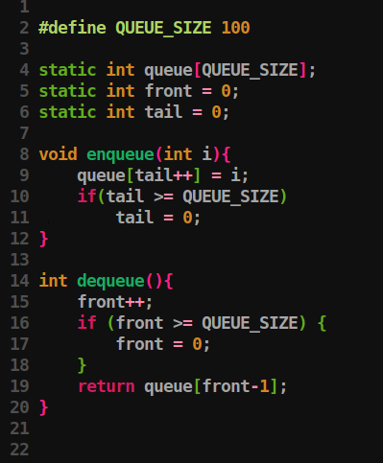
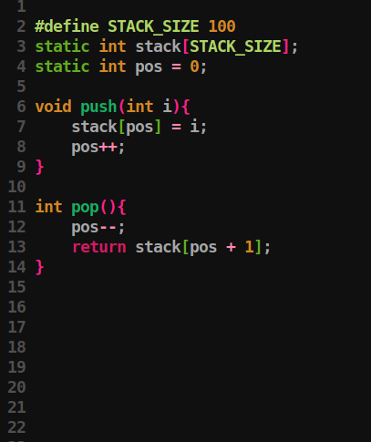
队列模型
堆栈模型

Slide 5
+
+
=
=
迭代模型
递归模型
堆栈模型
DFS
回溯算法
+
=
迭代模型
队列模型
BFS

Slide 7
双指针 - 快慢指针
问题1：证明如果存在环，那么快慢指针一定会相遇
1.如果存在环，那么必然当慢指针到达B点时，会形成快指针追赶慢指针的情况，假设
此时，快慢指针之间相差N步
2.在下一次指针移动后，那么快指针之间相差（N+1-2）=N-1步
3.最终必然会出现快指针之间相差1或者2步
4.如果相差1步，那会在下一步指针移动时会相遇
5.如果相差2步，那么下一步指针移动会转化为相差1步的情况，再移动一次就会相遇
A
B
C
问题2：找出环的起点B的位置
由问题1可知，如果存在环那么快慢指针必然会相遇，那么就会存在如下等式：
2(m+n) = m+n+xR
化简之后如下：
m=xR-n
由上面的等式当x=1时，存在AB=CB，这时设置慢指针在A，快指针不变还在
相遇点C，而且设置一次移动1步，那么相遇点就是环的起点B
设：AB=m BC=n CB=k
环周长为 R

Slide 8
双指针 - 滑动窗口

Slide 9
双指针 - 左右指针

Slide 10
动态规划
解决的问题：如果给定一个问题规模为n,且具备如下性质：
问题规模可以分解，也就是具备f(n)=f(m)+a[n-m]或者f(n)=f(m)
每一个规模为m(m<n)问题都存在最优解
问题规模为n-m时的最优解不会因为规模增加到n时而发生变化
如果需要求问题规模为n的最优解，那么就可以使用动态规划来解决。

Slide 11
动态规划
解决问题的步骤：
1. 划分问题
斐波那契数列
1.1 单点划分
0 | 1 | 2 | 3 | 4 | 5 | 6 | 7
0 | 1 | 1 | 2 | 3 | 5 | 8 | 13
以斐波那契数列为例，如果我们要求f(7), 那么我们
只要求出f(6)和f(5)即可。同样f(6)也可以继续分解
直到最少规模f(0).
F(0) = 0, F(1) = 1
F(N) = F(N - 1) + F(N - 2), 其中 N > 1.
1.2 区间划分
求F[i][j](从第i堆到j堆,由于第次合并连续的两堆，
那么必然存在一个p（i<p<j）使得F[i][p]+F[p][j]=F[i][j]
成本最低.这样我们就把问题划分为求F[i][p]和F[p][j]两个
子问题，使用同样的划分方法，来划分子问题，直到只有两堆
可以合并
合并石头的最低成本
有 N 堆石头排成一排，第 i 堆中有 stones[i] 块石头。
每次移动（move）需要将连续的 K 堆石头合并为一堆，
而这个移动的成本为这 K 堆石头的总数。找出把所有石
头合并成一堆的最低成本。如果不可能，返回 -1
这里为了说明问题我们假设k=2,也就是合并连续的两堆

Slide 12
动态规划
解决问题的步骤：
2. 找出大规模的小规模问题转化方程
1. 反向关系 （这种是递归解法,而非动态规划,这里做一个对比）
一般需要配合记忆存储，避免重复计算一个值。这样问题规模不能太大，或者空间复杂度高
对于单点划分：斐波那契数列，F(N) = F(N - 1) + F(N - 2)
代码实现：略
对于区间划分：合并石头的问题，初始化我们定义数组F[n][n](n=石头的堆数）并初始化每个元素都为1e9,那么存在
F[i][j]=min(F[i][j], F[i][p]+F[p][j] + sum(j)-sun(i-1))
代码实现：略
2. 正向关系
一般会使用这个转化方程来求解
对于单点划分：斐波那契数列，F(1) + F(2) = F(3)
代码实现：https://leetcode-cn.com/problems/fei-bo-na-qi-shu-lie-lcof/solution/cyu-yan-fei-di-gui-jie-fa-by-ze-hao/
对于区间划分：合并石头的问题，那就是从只有两堆石头开始，一直计算到有n堆石头
代码实现：https://leetcode-cn.com/problems/minimum-cost-to-merge-stones/solution/yi-dong-you-yi-dao-nan-yi-bu-bu-shuo-ming-si-lu-he/
这里其实本质上是穷举

Slide 13
回溯算法

Slide 15
BST 二叉搜索树
1、对于 BST 的每一个节点 node，左子树节点的值都比 node 的值要小，右子树节点的值都比 node 的值大。
2、对于 BST 的每一个节点 node，它的左侧子树和右侧子树都是 BST。
13
13
10
19
10
19
8
16
21
8
16
21
√
×
14
12

Slide 16
13
13
10
19
10
19
8
16
21
8
16
21
14
12

